Slide 1




7-4 自感应 互感应
一、自感
1.自感现象
由于回路自身电流、回路的形状、或回路周围的磁介质发生变化时，穿过该回路自身的磁通量随之改变，从而在回路中产生感应电动势的现象。
磁通链数
L——自感系数，单位：亨利（H）

Slide 2

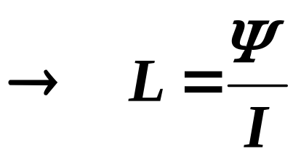
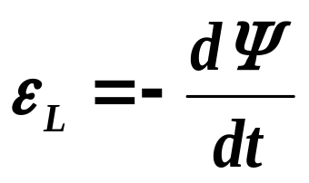
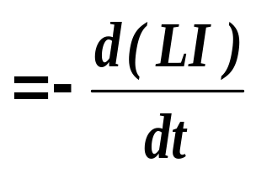
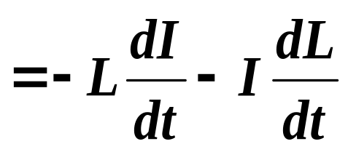
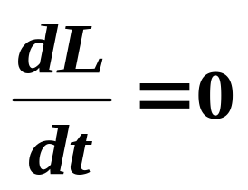
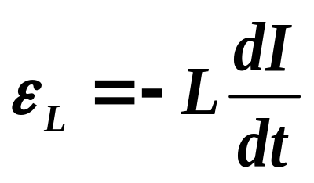
自感系数与自感电动势
1) L的意义：
若 I = 1 A，则
自感系数在数值上等于回路中通过单位电流
时，通过自身回路所包围面积的磁通量数。
L的计算
2)自感电动势
若回路几何形状、尺寸不变，周围介质的磁导率不变

Slide 3

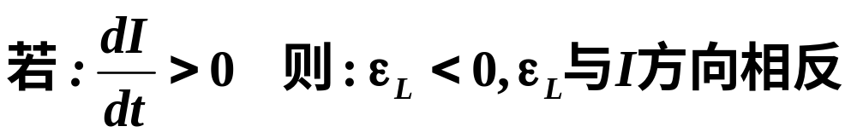
讨论:
2. L的存在总是阻碍电流的变化，所以自感电动势是反抗电流的变化,而不是反抗电流本身。

Slide 4
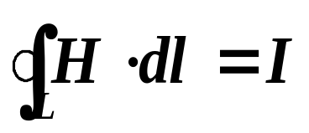
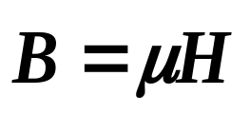
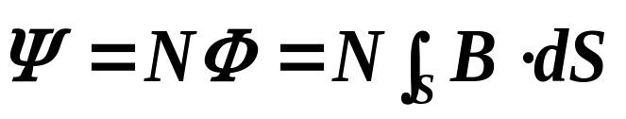




例7-7 试计算长直螺线管的自感。
已知：匝数N,横截面积S,长度l ,磁导率μ
第20讲
μ
S
l
自感的计算步骤：

Slide 5
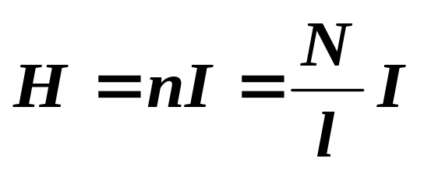
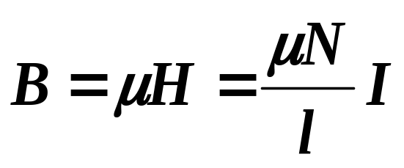
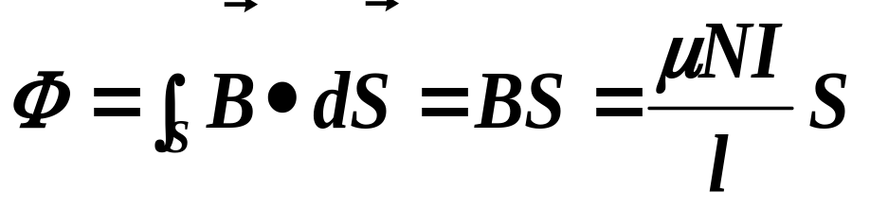
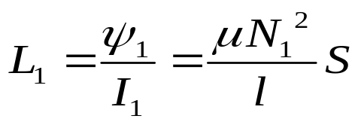
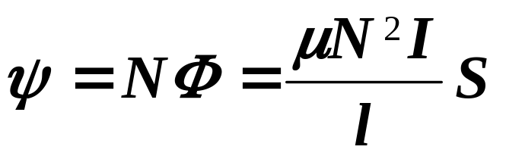
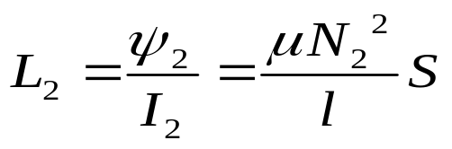
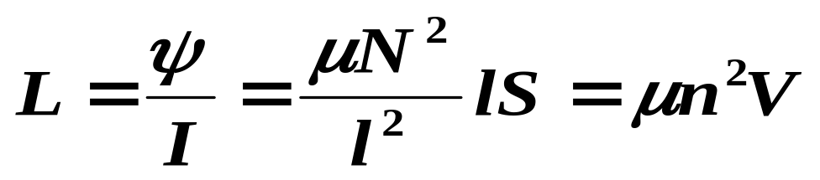
μ
S
l

Slide 6
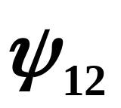
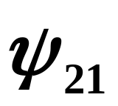


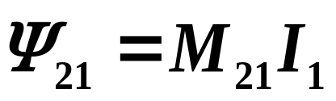

二. 互感
1、互感现象
因两个载流线圈中电流变化而在对方线圈中激起感应电动势的现象称为互感应现象。
2、互感系数与互感电动势
1) 互感系数(M)
若两回路几何形状、尺寸及相对位置不变，
周围无铁磁性物质。实验指出：

Slide 7
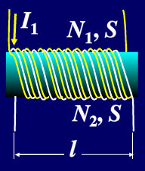
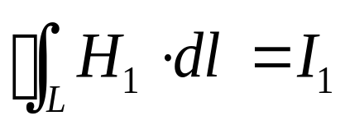
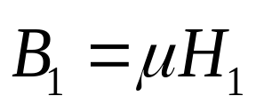
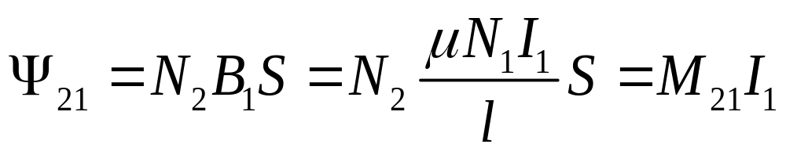
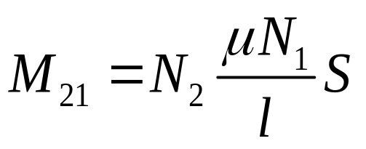
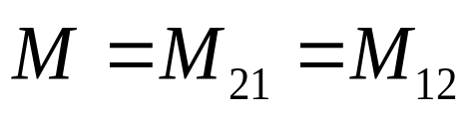
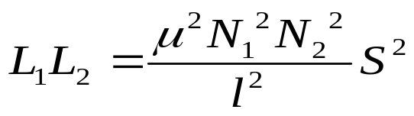
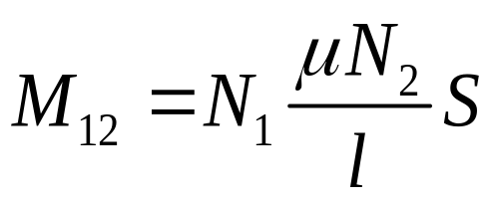
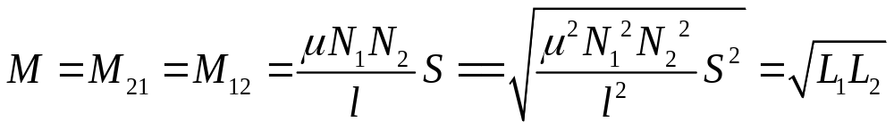
例7-7 试计算两个同轴长直螺线管的互感。
已知：匝数分别N1和N2,通的电流分别I1和I2，横截面积S,长度l ,磁导率μ

Slide 8
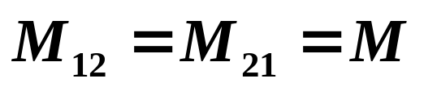
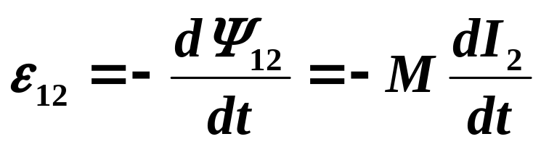

实验和理论都可以证明：
2）互感电动势：
互感系数和两回路的几何形状、尺寸，它们
的相对位置，以及周围介质的磁导率有关。
互感系数的大小反映了两个线圈磁场的相互
影响程度。

Slide 9
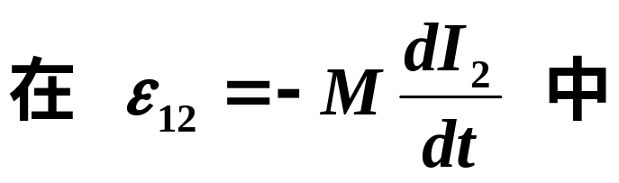
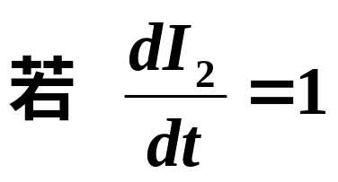

互感系数的物理意义
互感系数在数值上等于当第二个回路电流变化
率为每秒一安培时，在第一个回路所产生的互感电
动势的大小。

Slide 10
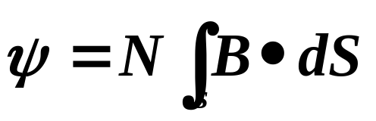
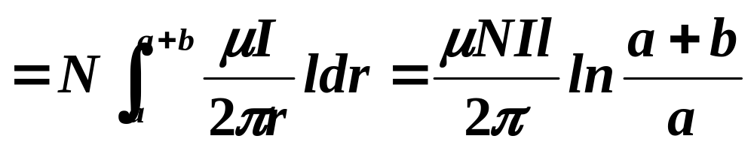

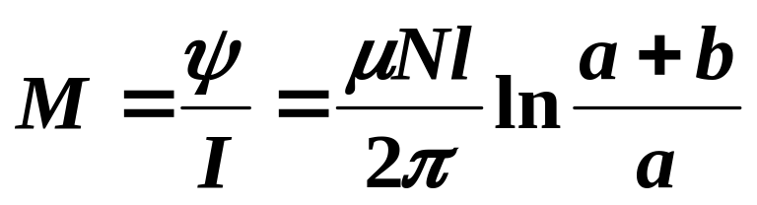


例7-10 如图所示,在磁导率为μ的均匀无限大磁介质
中,一无限长直载流导线与矩形线圈一边相距为a,线圈共N匝,其尺寸见图示,求它们的互感系数.
解:设直导线中通有自下而上的电流I,它通过矩形线圈的磁通链数为
dr
I
互感为
互感系数仅取决于两回路的形状,
相对位置,磁介质的磁导率．

Slide 11




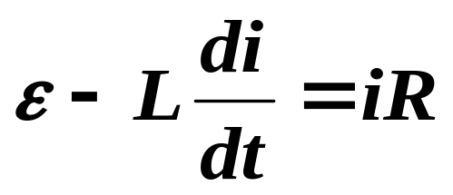
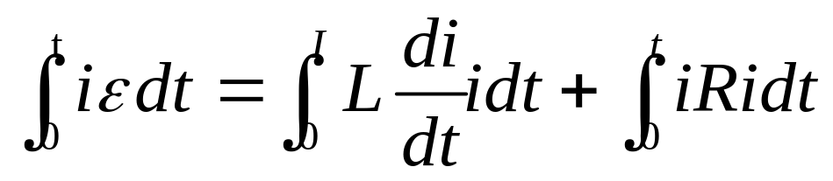
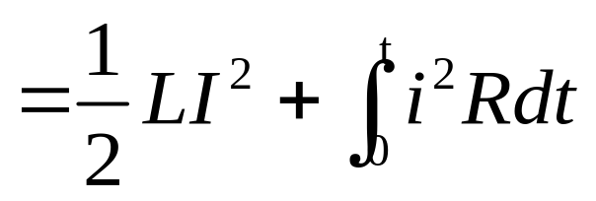
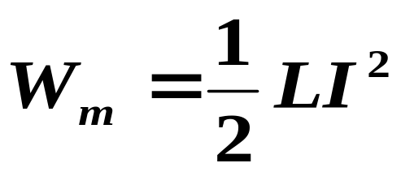
7-5 磁场的能量
一、自感磁能
考察在开关合上后的一段时间内，电路中的电流滋长过程：
BATTERY
电池
由全电路欧姆定律
电源所作的功
电源克服自感电动势所做的功
电阻上的热损耗

Slide 12
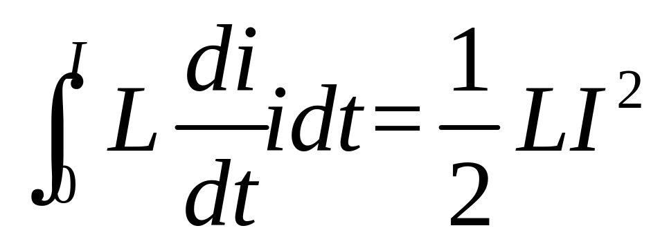
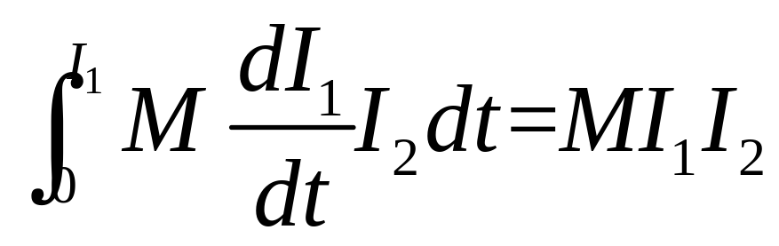
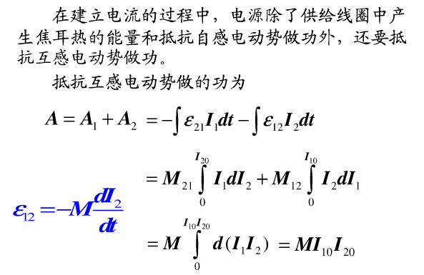
由于自感，线圈中储存的能量。
由于互感，线圈中储存的能量。

Slide 13
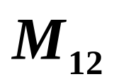


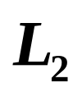
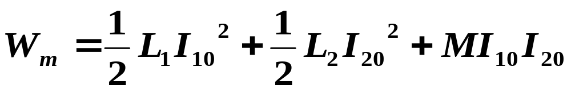
二、互感磁能
将两相邻线圈分别与电源相连，在通电过程中
电源所做功
线圈中产生焦耳热
反抗自感
电动势做功
反抗互感
电动势做功
互感磁能
自感磁能
互感磁能

Slide 14
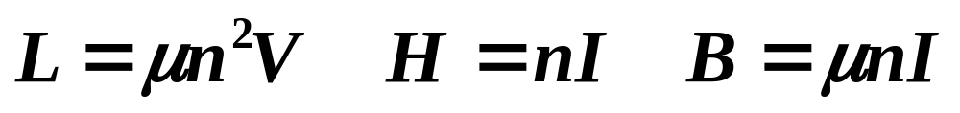
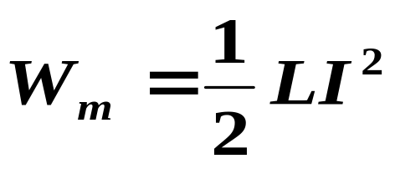
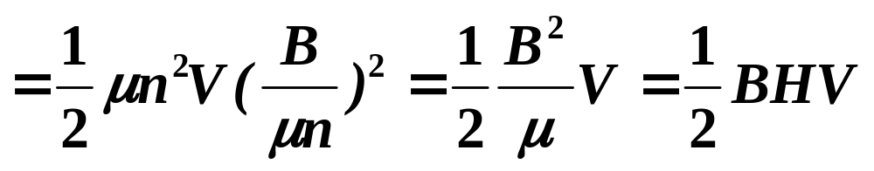
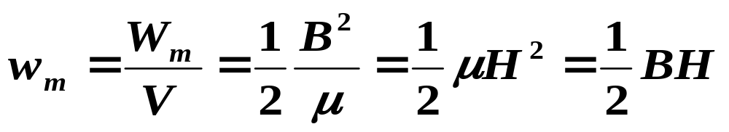


三、磁场能量
螺线管特例：
磁场能量密度：单位体积中储存的磁场能量 w_{m}
任意磁场

Slide 15












例7-12 如图.求同轴传输线之间的磁能及自感系数
可得同轴电缆的自感系数为

Slide 16


Slide 17


Slide 18


